Slide 1
화면 설계서
5-6주차 게시판
전세린

Slide 2
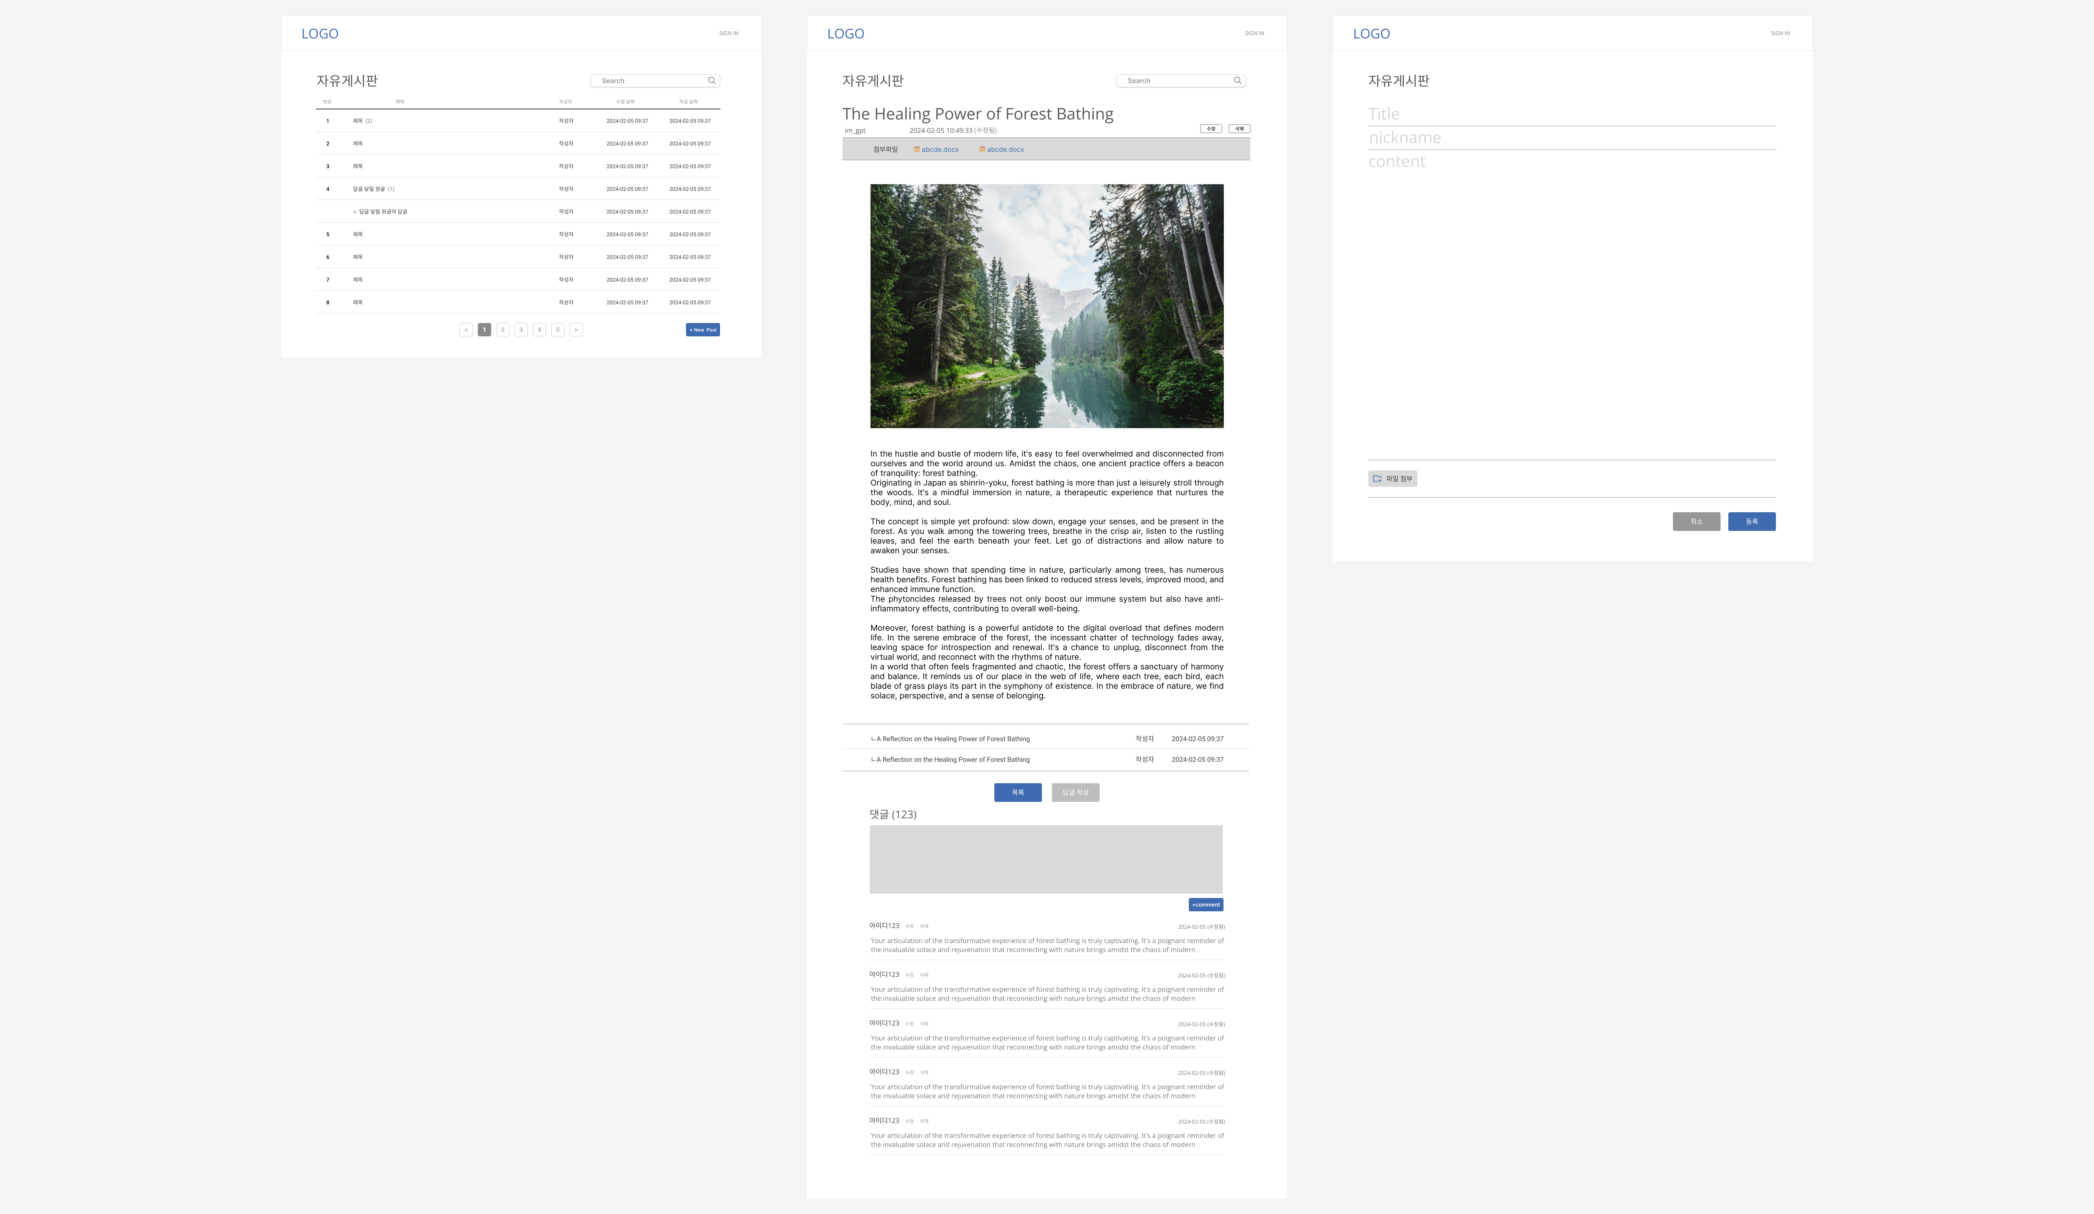
화면 설계서 - 전체

Slide 3
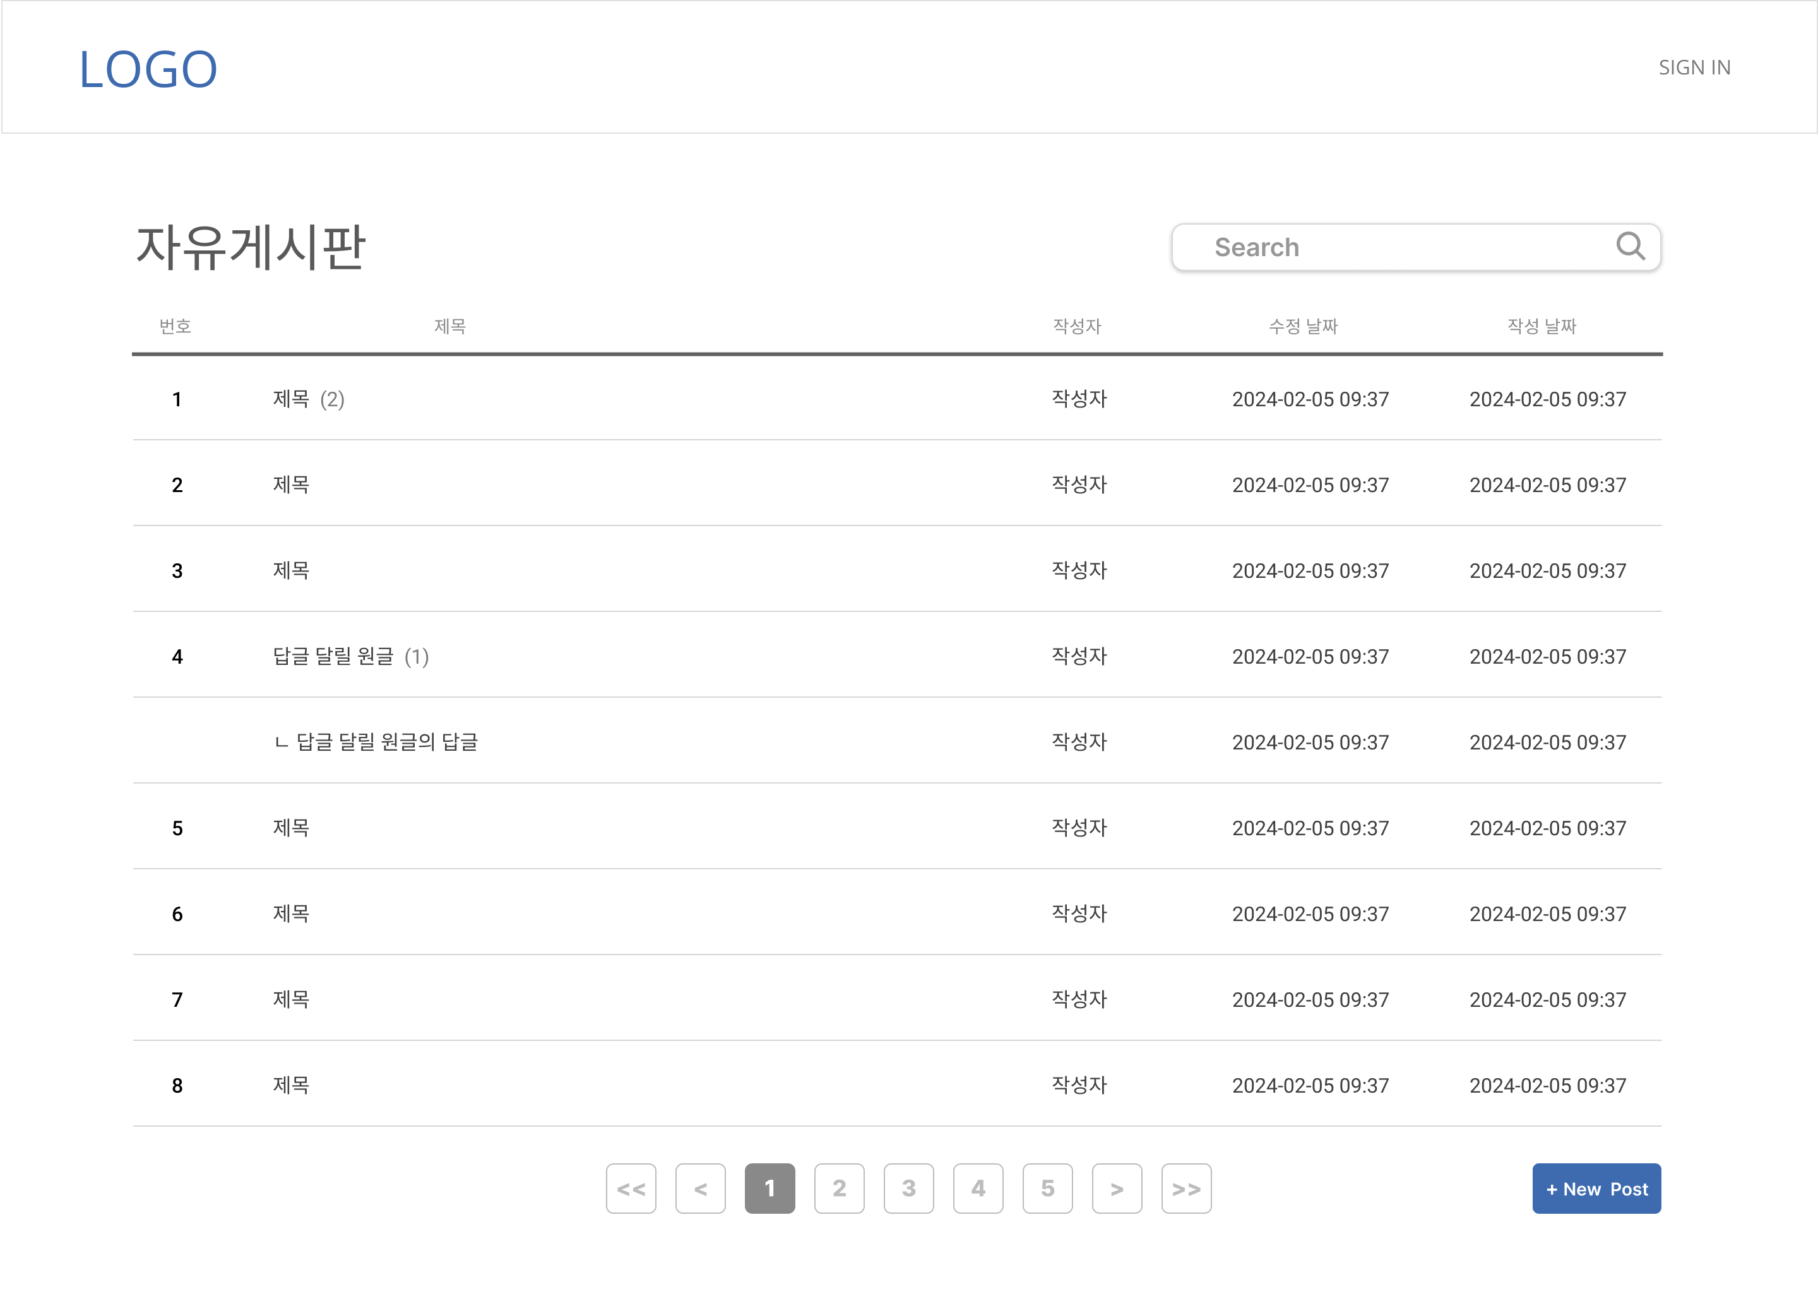
화면 설계서 - 메인
내비바
모든 페이지 상단에 표시/ ‘LOGO’ 클릭 시 메인화면 이동
검색
제목 + 작성자로 검색/ 검색 후 페이징 유지
글 목록
번호, 제목, 댓글 개수, 작성자, 수정날짜, 작성날짜 표시/ 수정날짜 default 작성날짜 제목 선택 시 해당 글 상세페이지로 이동
답글
부모 글 하단에 답글 표시
페이징
처음, 끝 버튼/ 이전, 이후 버튼/ 클릭으로 해당 페이지 이동
새 글 작성 버튼
새 글 작성 페이지로 이동
번호
마지막에 작성된 글부터 번호 부여

Slide 4
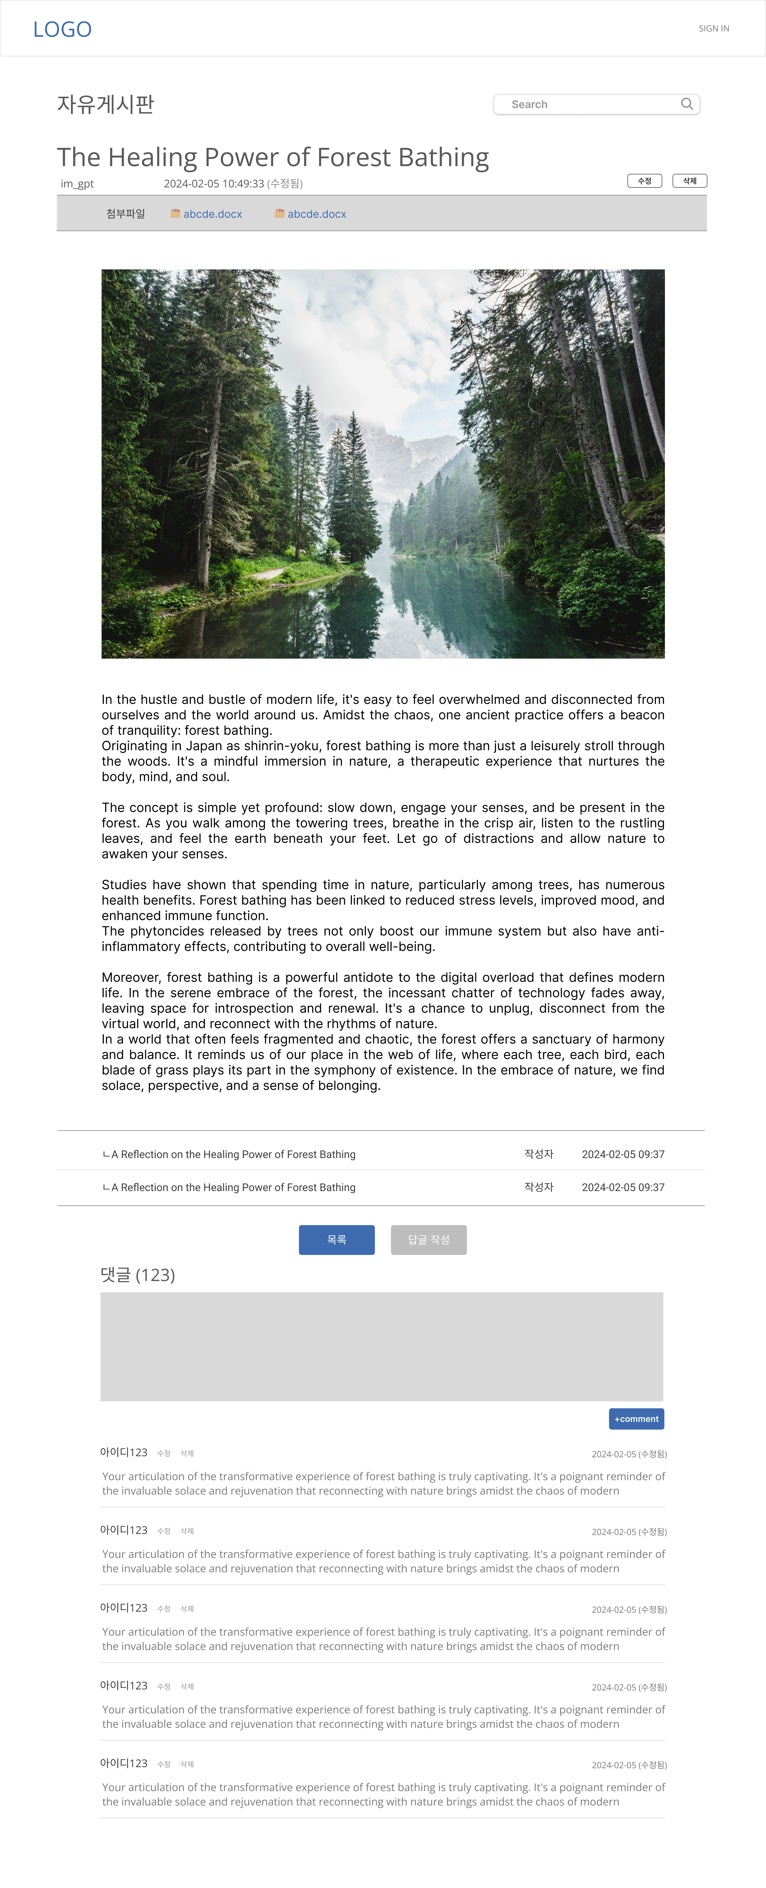
화면 설계서 – 글 상세 (1)
게시판 이름, 검색란
페이지 상단에 게시판 이름 표시/ 검색란 표시, 검색 후 검색 목록으로 이동
제목, 작성자, 작성날짜, 수정날짜
제목, 작성자, 작성날짜 표시 / 수정 시 ‘(수정됨)’으로 표시/ ‘YYYY-MM-DD HH:MM:SS’
수정/ 삭제 버튼
수정 버튼 선택 시 글 수정 페이지로 이동 / 삭제 버튼 선택 시 확인 알림 표시
첨부파일 & 이미지
첨부된 파일 표시/ 이미지 표시
답글 목록 & 답글 작성 버튼
현재 글의 답글 목록 표시/ 답글 작성 페이지 이동 버튼
목록 버튼
글 목록으로 돌아가기

Slide 5

화면 설계서 – 글 상세 (2)
댓글 개수
현재 글에 달린 댓글 개수 표시
댓글 작성
작성자, 댓글 내용 입력/ 글자수 제한
작성자, 작성 날짜, 수정날짜
작성자, 작성 날짜 표시, 수정 시 (수정됨)으로 표시
댓글 수정 삭제
작성자 옆에 댓글 수정/ 삭제 버튼 표시

Slide 6
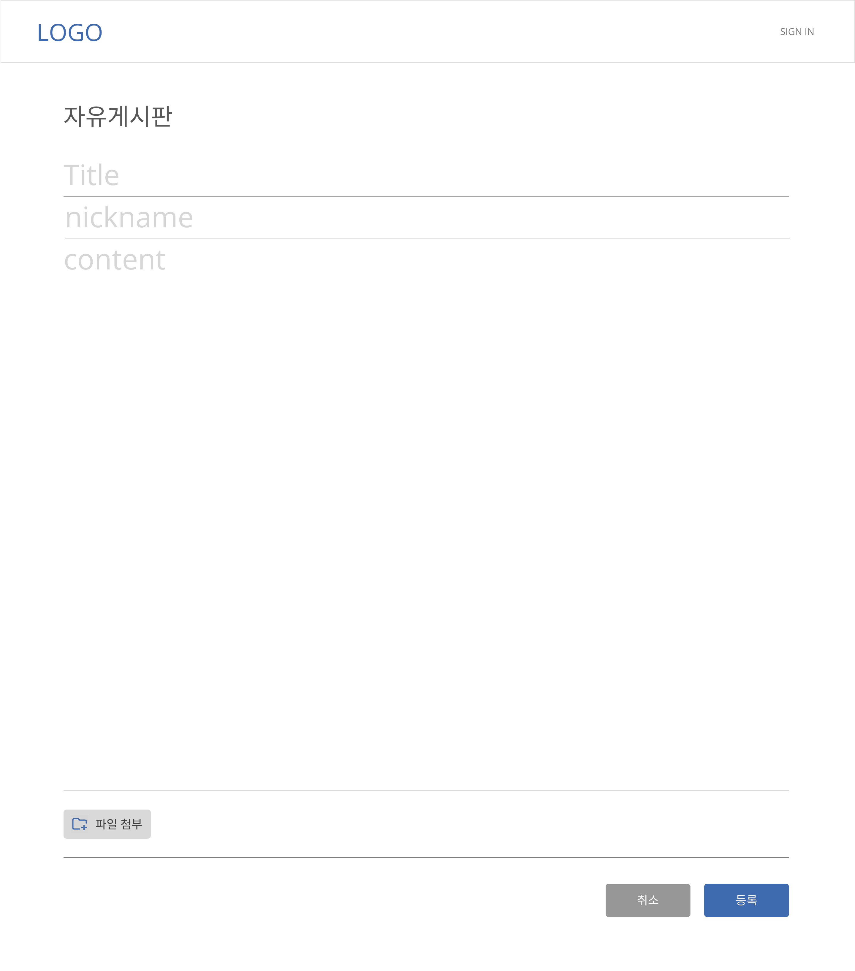
화면 설계서 – 글 작성
작성란
글 제목, 작성자, 글 내용 작성/ 글자수 제한
파일, 이미지 첨부
글 내용에 이미지 첨부, 내 컴퓨터 파일 첨부, 첨부된 파일 이름 표시
등록/ 취소 버튼
게시글 등록 버튼, 목록으로 돌아가기 버튼
답글 표시
작성하는 글이 답글인 경우 [답글]표시

Slide 7
감사합니다

